Slide 1
1. REALNI BROJEVI
1.5. Računanje s podatcima prikazanim znanstvenim zapisom

Slide 2




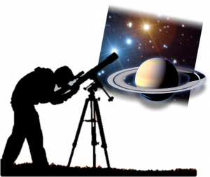

Znanstveni zapis broja

Slide 3

Znanstveni zapis broja je broj oblika:
broj ∙ potencija broja 10
a ∙
(a je element skupa Q, 1 a<10, k Z)
Koji je od sljedećih brojeva zapisan u znanstvenom obliku?
1.6726 ∙ 10²³
3 467 ∙ 10³
14 ∙ 10⁸
1.274 ∙ 10⁷
1.4 ∙ 10⁹
3.467 ∙ 10⁶
12 742 ∙ 10³
0.467 ∙ 10⁶

Slide 4
Koje su jednakosti ispravne?
233 = 23.3 ∙ 10¹
15 200 = 152 ∙ 10²
233 = 233 ∙ 10⁰
15 200 = 15.2 ∙ 10³
233 = 2.33 ∙ 10²
15 200 = 1.52 ∙ 10⁴
233 = 0.233 ∙ 10³
15 200 = 0.152 ∙ 10⁵
Isti broj možemo napisati na različite načine kao umnožak broja i potencije broja 10.

Slide 5
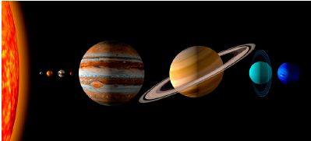
Promjer Sunca je 1 400 000 000 m. Zapiši tu udaljenost u znanstvenom obliku.
decimalna točka
1400000000
9
8
7
6
5
4
3
2
1
= 140000000 ∙ 10¹
= 14000000 ∙ 10²
= 1400000 ∙ 10³
= 140000 ∙ 10⁴
= 14000 ∙ 10⁵
= 1400 ∙ 10⁶
= 140 ∙ 10⁷
= 14 ∙ 10⁸
= 1.4 ∙ 10⁹
1 400 000 000
= 14 ∙ 100 000 000
= 1.4 ∙ 10 ∙ 100 000 000
= 1.4 ∙ 1 000 000 000
= 1.4 ∙ 10⁹

Slide 6
Zapiši promjere Zemlje i Venere u znanstvenom obliku.
Promjer Zemlje: 12 742 000 m
Promjer Venere: 12 104 000 m
Zemlja: 12 742 000 m
= 1.2742 ∙ 10⁷ m
Venera: 12 104 000 m
= 1.2104 ∙ 10⁷ m
Je li veći polumjer Zemlje ili Venere?
12 742 000 m >12 104 000 pa slijedi
1.2742 ∙ 10⁷ m > 1.2104 ∙ 10⁷ m

Slide 7
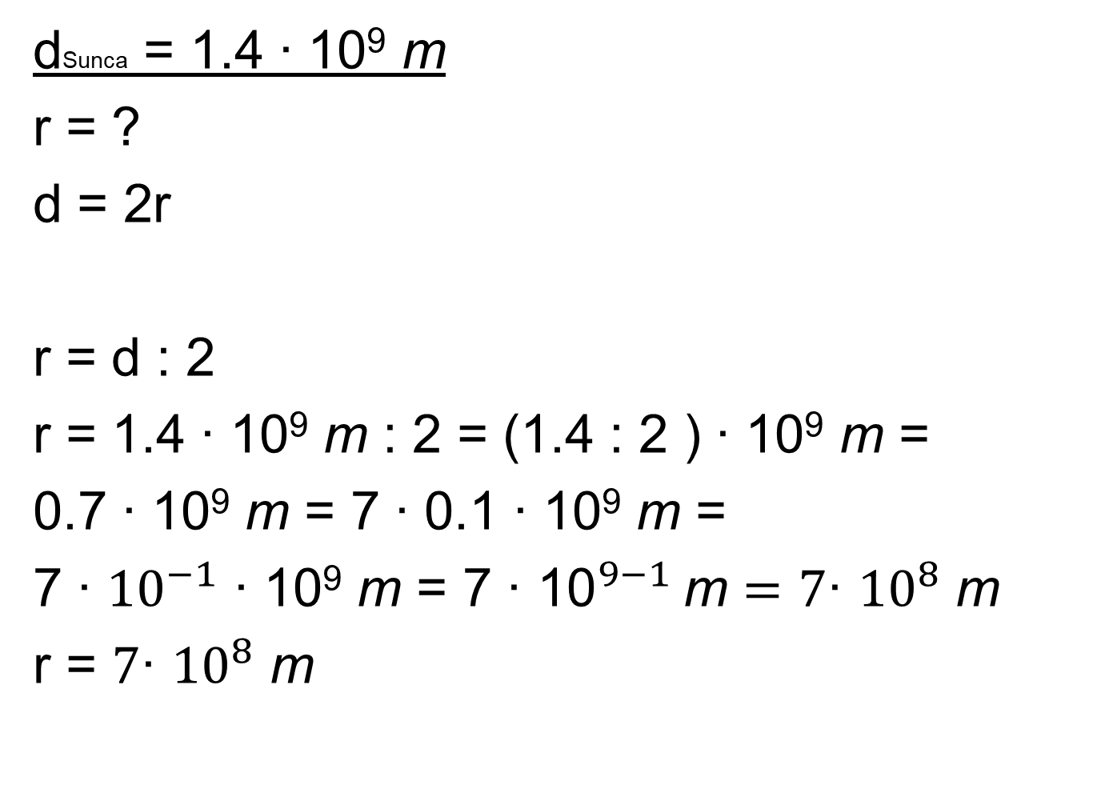
Koliki je polumjer Sunca?
dSunca = 1.4 ∙ 10⁹ m
r = ?
d = 2r
r = d : 2
r = 1.4 ∙ 10⁹ m : 2 = (1.4 : 2 ) ∙ 10⁹ m =
0.7 ∙ 10⁹ m = 7 ∙ 0.1 ∙ 10⁹ m =
7 ∙ ${10}^{−1}$ ∙ 10⁹ m = 7 ${\text{∙ 10}}^{9−1}\text{m}=7\text{∙ }{10}^{8}$ m
r = $7\text{∙ }{10}^{8}$ m

Slide 8
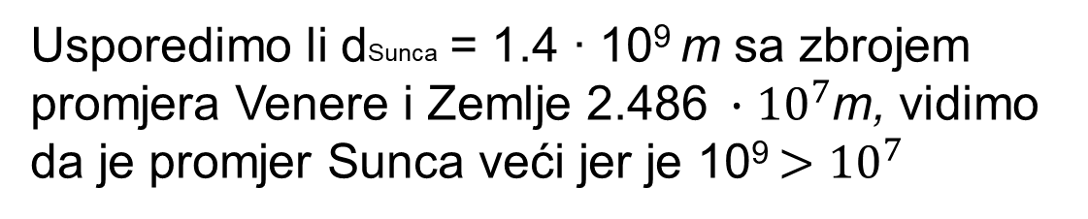
Je li veći promjer Sunca ili zbroj promjera Venere i Zemlje?
dSunca = 1.4 ∙ 10⁹
dVenere = 1.2104 ∙ 10⁷ m
dZemlje = 1.2742 ∙ 10⁷ m
Usporedimo li dSunca = 1.4 ∙ 10⁹ m sa zbrojem promjera Venere i Zemlje 2.486$∙$ ${10}^{7}$m, vidimo da je promjer Sunca veći jer je 10⁹ ${>10}^{7}$

Slide 9
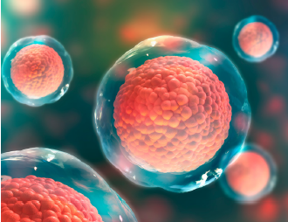

Promjer stanice je 0.000000493 m.
Zapiši tu udaljenost u znanstvenom obliku.
493
0.000000493
= $\frac{493}{1000000000}$
= 493 : 1 000 000 000
1 000 000 000
= 493 : 10⁹
= 493 ∙ 10^{–9}
= 4.93 ∙ 10² ∙ 10^{–9}
= 4.93 ∙ 10^{–7} m

Slide 10
Promjer stanice je 0.000000493 m.
Zapiši tu udaljenost u znanstvenom obliku.
0 000000493 m
= 4 93 ∙ 10^{–7}
1
2
3
4
5
6
7

Slide 11
Koliko je puta Zemljin promjer veći od promjera stanice?
dZemlje = 1.2742 ∙ 10⁷ m
dstanice = 4.93 ∙ 10^{–7} m
(dZ je toliko puta veći od ds)

